Slide 1
মাল্টিমিডিয়া ক্লাসে
স্বাগতম

Slide 2
পরিচিতিঃ
রাজেন্দ্র চন্দ্র দাস
প্রভাষক পদার্থ বিজ্ঞান
হবিগঞ্জ দারুচ্ছুন্নাৎ কামিল মাদরাসা
E-mail:rajendrach83@gmail.com
youtube: Habiganj Eschool

Slide 3
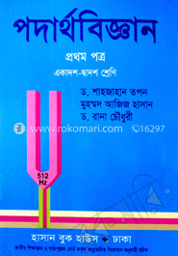
পাঠ পরিচিতি
শ্রেণিঃ একাদশ
বিষয়ঃ পদার্থ বিজ্ঞান
অধ্যায়ঃ “সরল দোলনগতি”

Slide 4
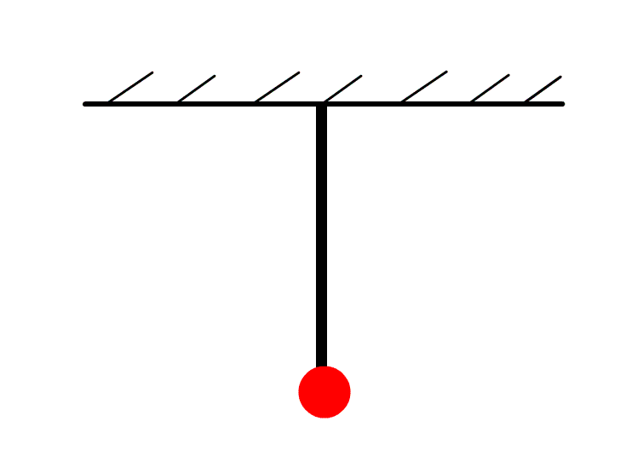
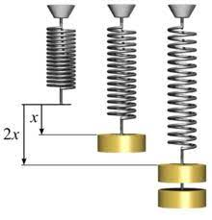
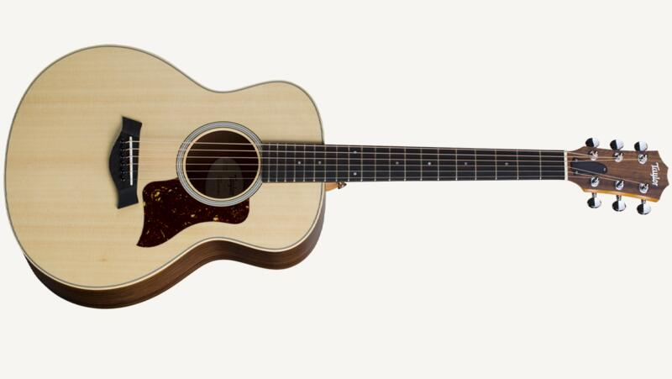
ছবির মাধ্যমে পূর্ব জ্ঞান যাচাই

Slide 5
পাঠের শিরোনাম
সরলদোলক ও স্প্রিং এর দোলন কালের রাশিমালা

Slide 6
শিখনফল
১. দৈনন্দিন জীবনে সরলদোলন গতির ব্যবহার ব্যাখ্যা করতে পারবে।
২. সরলদোলকের গতিকে সরল ছন্দিত গতিরূপে ব্যাখ্যা করতে পারবে।

Slide 7
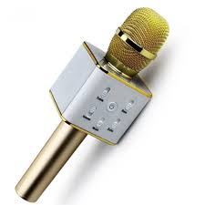
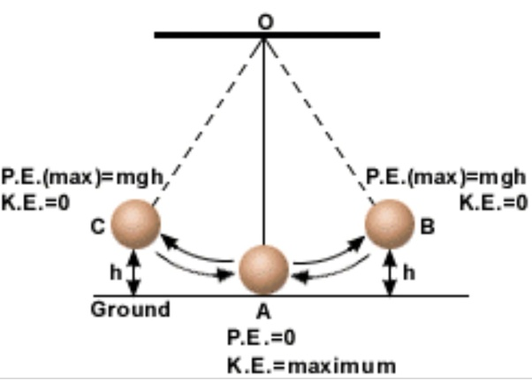
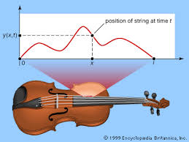
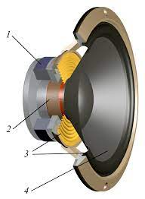
সকল ক্ষেত্রে সরলছন্দিত স্পন্দনের ব্যবহার পরিলক্ষিত হয়।

Slide 8
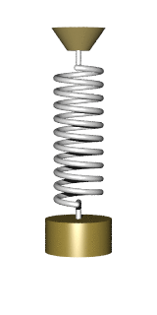
উলম্ব স্প্রিং এর দোলন:
স্প্রিংটির মুক্তিপ্রান্ত একটির m ঝুলানোর ফলে এটি lপরিমাণ প্রসারিত হয়ে টান টান
অবস্থায় সাম্যাবস্থানে থাকে।
বা,
বা,

Slide 9
m ভরের বস্তুটিকে আরো x(x<l) দূরত্ব টেনে ছেড়ে দেওয়া হলো।
বা,
বা,
বা,
বা,
বা,
$$∴\sum{F=ma} \\ W+T=ma \\ mg−K\left(e+x\right)=ma\left[∵T_{1}=−k\left(l+x\right)\right] \\ mg−kl+kx=ma \\ kl−kl+kx=ma\left[mg=kl\right] \\ kx=ma \\ a=−\frac{k}{m^{x}}=−ω^{2}x\left[∵ω=\sqrt{\frac{k}{m}} \right]$$
$$T=\frac{2π}{ω}=2π\sqrt{\frac{m}{k}} \\ =2π\sqrt{\frac{l}{g}}\left[∵mg=kl\right]$$
পর্যায়কাল

Slide 10
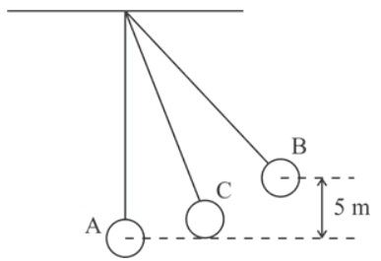
সরল দোলকের গতি ও দোলনকালের রাশিমালা
সরলদোলক:
একটি ভারী আয়তনহীন বস্তুকণাকে ওজনহীন নমনীয় অপসারণশীল সুতা দিয়ে ঝুলিয়ে দিলে এটি যদি ঘর্ষণ এড়িয়ে স্বাধীনভাবে উলম্ব তলে দুলতে পারে তাকে সরল দোলক বলে।
কার্যকরী দৈর্ঘ্য (L): ঝুলন বিন্দু থেকে ভরের ভারকেন্দ্র পর্যন্ত দূরত্বকে কার্যকরী দৈর্ঘ্য বলে।

Slide 11
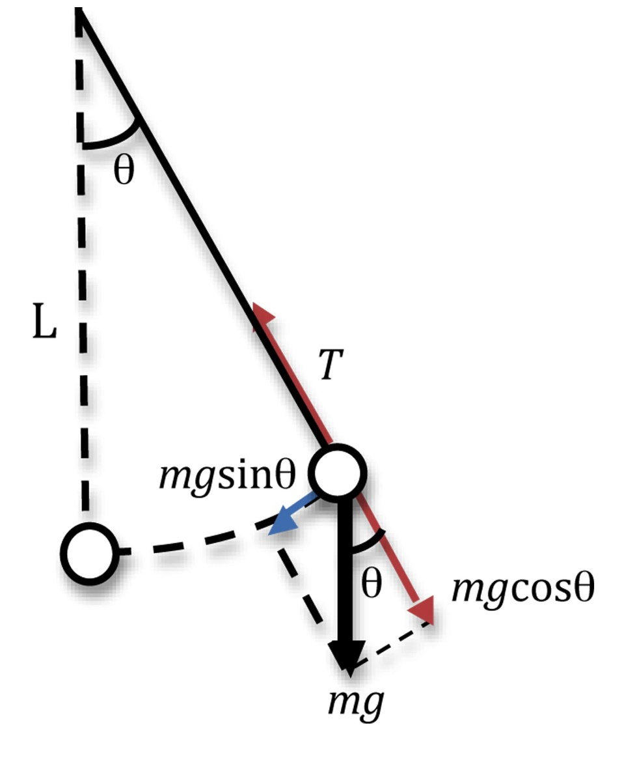
A
ধরি, AB সরল দোলক, B এর ভারকেন্দ্র। AC অবস্থানের C বিন্দুতে ওজনে mg দুটি উপাংশে বিভক্ত হয়। CD বরাবর mg cosθ যা T দ্বারা নিস্ক্রিয় হয় এবং mg Sinθ এর দিক সাম্যাবস্থানের দিকে।
B

Slide 12
F= -mg sinθ [∴বলসরণের বিপরীতমুখী]
বা, ma = -mg sinθ [∴F = ma]
বা, a= -g sinθ
আবার Sinθ = θ রেডিয়ান [θ খুব অল্প]
$$∴a=−gθ \\ =−g\frac{BC}{AC} \\ =−g\frac{x}{L} \\ =−ω^{2}\frac{x}{L} \\ ∴a α−x$$
[x = সরন]
[L = কার্যকরী দৈর্ঘ্য]
[ ধ্রুবক থাকে দ্বারা প্রকাশ করে যা সরল দোলনের শর্ত]
$$ω^{2}$$

Slide 13
বা,
∴দোলনকাল

Slide 14
সরলদোলকের ব্যবহার:
অভিকর্ষজ ত্বরণ g নির্ণয় করা যায়
করা যায়পাহাড়ের উচ্চতা মাপা যায়
সময় পরিমাপ

Slide 15
পাহাড়ের উচ্চতা নির্ণয়:
বা,
বা,
বা,
এই সমীকরণের সাহায্যে পাহাড়ের উচ্চতা নির্ণয় করা যায়।

Slide 16
একক কাজঃ
সরলদোলকের ত্বরণের সর্বনিম্ন মান কোন স্থানে?
সেকেন্ড দোলকের দোলনকাল কত?
সরল দোলক কাকে বলে?
কার্যকরী দৈর্ঘ্য কাকে বলে?
সরলদোলকের বেগের মান কোথায় সর্বোচ্চ?

Slide 17
দলীয় কাজঃ
L দৈর্ঘ্য একটি স্প্রিং ঘরের ছাদে আটকিয়ে এর নিচে 50g ভর যুক্ত করায় স্প্রিংটির দৈর্ঘ্য l cmপরিমাণ বৃদ্ধি পেল।
লাল দল: স্প্রিংটির দোলন নির্ণয় কর।
নীল দল: 200g ভরযুক্ত করায় এর দৈর্ঘ্য পূর্বের (L+1)cm বৃদ্ধি পেলে
দোলনকাল কত?

Slide 18
মূল্যায়ন
কোন স্থানে একটি সরল দোলকের দোলনকাল অসীম হবে?
ক) ভূকেন্দ্রে খ) মেরু অঞ্চলে গ) পাহাড়ের উপর ঘ) গভীর খনিতে
পর্যায়কাল দ্বিগুণ করলে সরল দোলকের দৈর্ঘ্য কতগুণ বৃদ্ধি করতে হবে?
ক) 4 খ) 2 গ) ঘ)
সরল ছন্দিত স্পন্দিত কনার বিভবশক্তি সর্বোচ্চ হবে যখন সরন
ক) খ)
গ) ঘ) 0 হয়

Slide 19
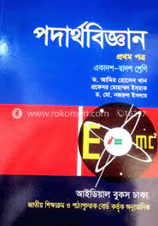
সহায়ক বই
পদার্থ বিজ্ঞান ১ম পত্র

